Slide 1

图解Python
你值得拥有
作者：丁江锋

Slide 2
01
什么是Python
02
Python的优缺点
目录
03
Python的前世今生
04
Python的应用领域

Slide 3
05
Python的基础知识
06
Python的人工智能
目录
07
Python的GUI编程
08
Python的web框架

Slide 4
09
Python的科学计算
10
Python的数据库操作
目录
11
Python的自动化运维
12
Python的自动化测试

Slide 5
13
Python的数据可视化
14
Python的持续集成工具链
目录
15
Python的游戏编程
16
Python的高性能编程

Slide 6
1
什么Python

Slide 7
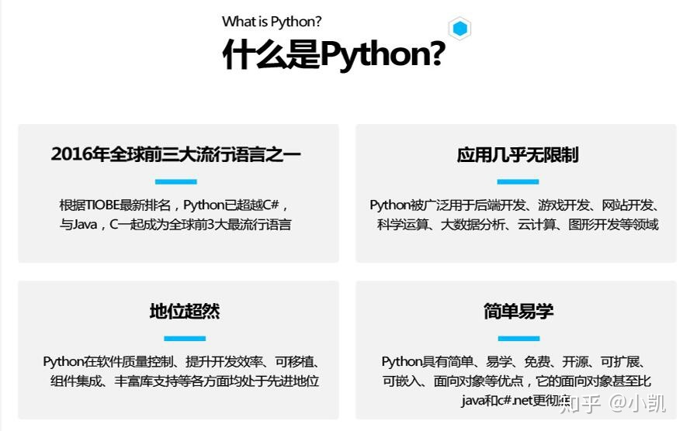
分享成就未来
什么是python
Python 是一门有条理的和强大的面向对象的动态程序设计语言。
Python 是一门简单易学且功能强大的编程语言。它拥有高效的高级数据结构，并且能够用简单而又高效的方式进行面向对象编程。Python 优雅的语法和动态类型，再结合它的解释性，使其在大多数平台的许多领域中成为编写脚本或开发应用程序的理想语言。

Slide 8
分享成就未来
python的优雅简洁高效
JavaScript是精力充沛的狂热信徒，她愿意去寻找出任何荒谬的办法来跑的更快——即使会因此变得体积太庞大而无法干任何其它的事情。然而，你无法忽视她，因为她无处不在，你总能遇到她。幸运的是，当她变的有点失控时，她的胖朋友们会为你提醒她。
Ruby 是一个略显丰满的女孩，但其令人窒息的甜蜜面容绝对会成为你一生的梦想，然而，当你最终得到了她，她却开始迅速发胖，你开始认识到了她华丽外表下所有恶劣的性格缺陷。你坚持认为事情会有好转，但事实却不是这样，你最终不得不苦恼的把所有时间都花在寻找新的能让她保持高兴的事情上。
Java 是一个过于精于计算的生意场上的女人，她会盲目的遵循各种习惯风俗——不论它们是如何的相互矛盾和荒谬。虽然相貌平平，但你和她出门或做任何事情前都必须经过各种的礼节、复杂的装饰、规定的仪式。她通过各种方法、没完没了的自我宣传来保持一个好的名声。
Python是大众情人，她体贴周到，魅力迷人，是一位好听众，更是伶牙俐齿，思想有见地，有时她会进入野外自我探索的旅途，在那里，她能彻底的自我再造，当她会来时，你看到的已经是完全另外一个人了。
Lisp将会成为你事业上的导师，能在任何事情上为您提供理论方案，让你佩服的五体投地，但是，按她的方法做出的锤子不能直直钉入一个钉子。永远都是玄虚的思想，宏大的计划，跟着她，你会发现自已永远都只能住在桥洞里饿的瑟瑟发抖，直到她发现另外一个愿意为她花钱的傻瓜再为她可笑的追逐50年的风车。
PHP是一个很平常的女孩，能真心的和你交谈。她超重，不是很聪明，皮肤不好，虽然化妆也不是很漂亮，每有流行事情她都在几年后才去追随，安于现状。你最终会勉强接受她。

Slide 9
分享成就未来
更多请 Join us, Growing together

Slide 10

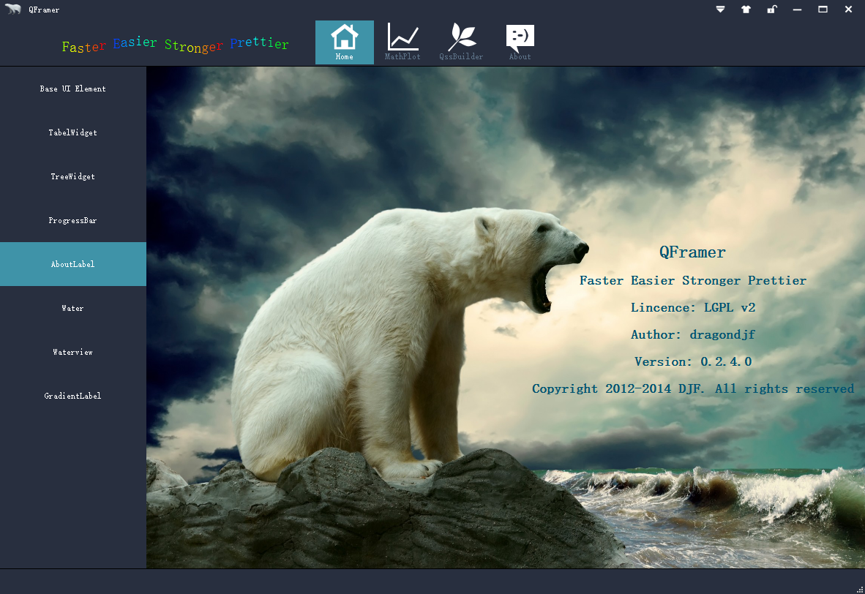
Qt基础开发框架QFramer
分享成就未来

Slide 11


Join us, Growing together
保持一颗激情的心
简书: 丁江锋
微博: 图解IT-Linux-Python-Qt-Web-IoT
Github: dragondjf
Email: ding465398889@163.com
更多的分享请关注个人微信，加入图解Linux操作系统社区，获取最新的图解分享，分享成就未来，你值得拥有。

